Slide 1
黑马头条
--it资讯类app

Slide 2
了解项目的基本情况
复习使用vuecli创建项目
学习vant组件库的基本用法
使用REM技术实现响应式布局

Slide 3
项目基本介绍
用vuecli 创建项目
gitee代码托管
引入vant组件库
引入REM解决多屏适配
封装axios请求

Slide 4
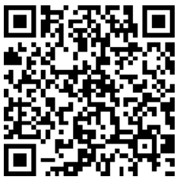
1.1 项目基本介绍
背景：
黑马头条移动端是一个IT资讯移动web应用，有着和**今日头条**类似的资讯浏览体验。
技术栈：
- vuejs 核心vue
- vuex 状态管理插件
- vue-router 路由插件
- axios ajax请求插件
- json-bigint 最大安全数值处理
- socket.io-client 即时通讯库
- vant 移动组件库
- amfe-flexible rem适配
- vue-lazyload 图片懒加载
- 打包App：DCLOUD 打包
演示地址

Slide 5
项目基本介绍
用vuecli 创建项目
gitee代码托管
引入vant组件库
引入REM解决多屏适配
封装axios请求

Slide 6
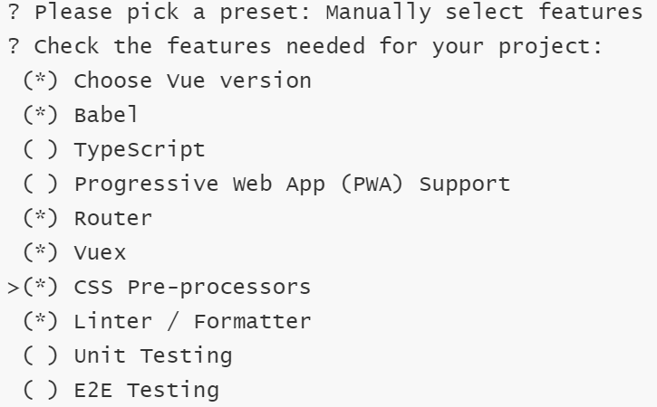
1.2 用vuecli创建项目
目标： 用vuecli来创建项目
学习路径
通过命令行交互来创建项目
通过自定义的方式选择特性
相关命令：
vue create
npm run serve

Slide 7
项目基本介绍
用vuecli 创建项目
gitee代码托管
引入vant组件库
引入REM解决多屏适配
封装axios请求

Slide 8
1.3 代码托管
目标： 把代码上传到gitee仓库中
步骤：
在gitee中建立同名的远程空仓库
本地仓库与远程仓库建立连接
推送

Slide 9
项目基本介绍
用vuecli 创建项目
gitee代码托管
引入vant组件库
引入REM解决多屏适配
封装axios请求

Slide 10
1.4 引入vant组件库
目标： 将vant组件库引入到项目中使用
了解vant
安装vant
完整引入vant组件库
测试使用
查官网手册，对照使用

Slide 11
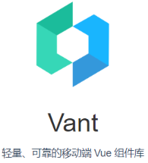
1.4 引入vant组件库
目标： 将vant组件库引入到项目中使用
了解vant
安装vant
完整引入vant组件库
测试使用
查官网手册，对照使用
移动端UI
mint UI : 饿了么 (element-ui的移动端版)
vant : 有赞
cube-ui : 滴滴
muse UI:
NutUI: JD
https://youzan.github.io/vant/#/zh-CN/quickstart

Slide 12
项目基本介绍
用vuecli 创建项目
gitee代码托管
引入vant组件库
引入REM解决多屏适配
封装axios请求

Slide 13
1.5 用flexiable + REM解决多屏适配
目标： 将vant组件库引入到项目中使用
问题分析
用postcss-pxtorem把px转rem
用amfe-flexible实现多屏适配

Slide 14
项目基本介绍
用vuecli 创建项目
gitee代码托管
引入vant组件库
引入REM解决多屏适配
封装axios请求

Slide 15
1.6 引入axios并进行封装
目标： 将vant组件库引入到项目中使用
安装axios
封装
用amfe-flexible实现多屏适配

